Slide 1


UBND PHƯỜNG HOA LƯ
TRƯỜNG TIỂU HỌC NAM THÀNH
CHÀO MỪNG CÁC EM HỌC SINH ĐẾN VỚI
MÔN TIN HỌC LỚP 5
Năm học 2025 - 2026
Giáo viên: Nguyễn Thị Linh

Slide 2

Chủ đề 6. Giải quyết vấn đề với sự trợ giúp của máy tính
BÀI
THỰC HÀNH SỬ DỤNG LỆNH LẶP
12

Slide 3
Sử dụng được lệnh lặp trong một số chương trình đơn giản.
MỤC TIÊU
Chạy thử được chương trình.

Slide 4


KHỞI ĐỘNG
Sau khi học về cấu trúc lặp, bạn Khoa có ý tưởng tạo chương trình mô tả chú vẹt bay liên tục trên sân khấu:
– Nhân vật: vẹt.
– Sân khấu: phông nền bầu trời hoặc nền mặc định.
– Hành động của nhân vật: lặp lại liên tục các hành động:
1. Di chuyển 10 bước.
2. Vỗ cánh.
3. Đợi 1 giây.
4. Nếu chạm cạnh sân khấu thì bật lại.
Em hãy cùng bạn Khoa thực hành tạo chương trình đó nhé.

Slide 5

THỰC HÀNH
NHIỆM VỤ 1
Tạo khối lệnh điều khiển nhân vật vẹt thực hiện tuần tự các hành động:
1. Di chuyển 10 bước. 2. Vỗ cánh.
3. Đợi 1 giây. 4. Nếu chạm cạnh sân khấu thì bật lại.
Hướng dẫn
Bước 1: Xoá nhân vật mèo, thêm nhân vật (trong chủ đề Động vật).
Bước 2: Sử dụng các lệnh trong bảng sau để tạo khối lệnh như minh hoạ trong Hình 78.

Slide 6
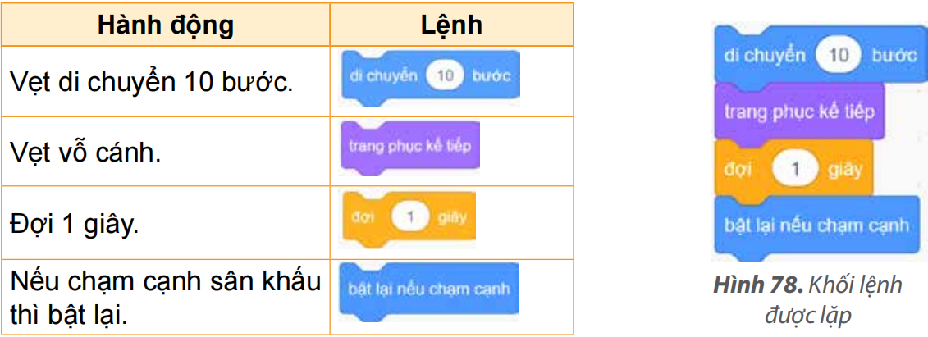
Bước 3: Lưu tệp với tên HanhDongCuaVet vào thư mục của em.

Slide 7
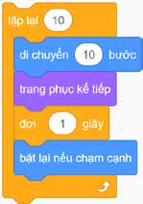
NHIỆM VỤ 2
Tạo ba chương trình thực hiện các yêu cầu sau:
a) Vẹt bay 10 lần.
b) Vẹt bay liên tục.
c) Vẹt bay liên tục cho đến khi nháy chuột.
Hướng dẫn
a) Vẹt bay 10 lần
Để thực hiện yêu cầu này, em sử dụng lệnh lặp với số lần biết trước để lặp lại 10 lần khối lệnh ở Hình 78.
Bước 1: Mở tệp HanhDongCuaVet đã tạo ở Nhiệm vụ 1.
Hình 79. Khối lệnh vẹt bay 10 lần

Slide 8

Bước 2: Chỉnh sửa chương trình:
– Kéo thả lệnh lặp lại vào chương trình để được khối lệnh như Hình 79.
– Bổ sung lệnh như Hình 80 để vẹt không bị lộn ngược.
Bước 3: Chạy thử chương trình và quan sát kết quả.
Bước 4: Lưu tệp với tên là VetBay1 vào thư mục của em.
b) Vẹt bay liên tục
Để thực hiện yêu cầu này, em sử dụng lệnh lặp liên tục để lặp liên tục khối lệnh ở Hình 78.
Bước 1: Mở tệp HanhDongCuaVet đã tạo ở Nhiệm vụ 1.
Hình 79. Khối lệnh vẹt bay 10 lần

Slide 9
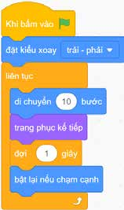
Bước 2: Chỉnh sửa chương trình:
– Kéo thả lệnh lặp liên tục vào chương trình.
– Tương tự câu a, em bổ sung lệnh như Hình 81 để vẹt không bị lộn ngược.
Bước 3: Chạy thử chương trình và quan sát kết quả.
Bước 4: Lưu tệp với tên là VetBay2 vào thư mục của em.
c) Vẹt bay liên tục cho đến khi nháy chuột
Để thực hiện yêu cầu này, em sử dụng lệnh lặp lại cho đến khi để lặp khối lệnh ở Hình 78 đến khi nháy chuột.
Bước 1: Mở tệp chương trình HanhDongCuaVet đã tạo ở Nhiệm vụ 1.
Bước 2: Chỉnh sửa chương trình:
– Kéo thả lệnh lặp lại cho đến khi vào chương trình.
– Trong nhóm lệnh Cảm biến, kéo thả vào ô điều kiện.
Hình 81. Vẹt bay liên tục

Slide 10
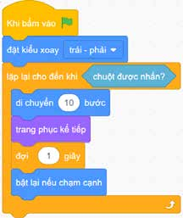
– Tương tự câu a, em bổ sung lệnh như Hình 82 để vẹt không bị lộn ngược.
Bước 3: Chạy thử chương trình, nháy chuột và quan sát kết quả xem vẹt có dừng bay hay không.
Bước 4: Lưu tệp với tên là VetBay3 vào thư mục của em.
Hình 82. Vẹt bay liên tục cho đến khi nháy chuột

Slide 11

LUYỆN TẬP
1. Tạo khối lệnh để nhân vật thực hiện tuần tự các hành động sau:
1. Di chuyển 20 bước.
2. Thay đổi động tác.
3. Đợi 1 giây.
2. Sử dụng lệnh lặp tạo ba chương trình, mỗi chương trình thực hiện một yêu cầu sau:
a) Lặp lại 15 lần khối lệnh ở Câu 1.
b) Lặp liên tục khối lệnh ở Câu 1.
c) Lặp khối lệnh ở Câu 1 cho đến khi nháy chuột.

Slide 12

VẬN DỤNG
Em hãy tạo chương trình sử dụng lệnh lặp với số lần biết trước để vẽ hình vuông.
Lệnh cho rô bốt:
Đi thẳng 100 bước
Quay phải
100
100
100
Sau mấy lần lặp lại thì thành HV?
-> Hành động bị lặp lại 4 lần
100
Hình vuông có mấy cạnh?
-> Có 4 cạnh
Có mấy góc, mỗi góc quay là bao nhiêu độ?
-> Mỗi lần quay 90 độ
Có 4 cạnh
Mỗi lần quay 90 độ
Hành động bị lặp lại 4 lần

Slide 13
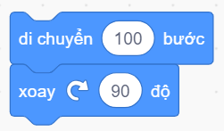
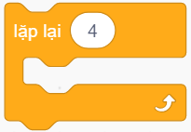
VẬN DỤNG
Bước 1: Đi 100 bước Bước 2: Quay 90 độ
……
? Nếu không dùng lệnh lặp thì phải viết mấy lần.
? Dùng lặp có lợi gì.
? Khối lệnh nào được lặp lại.
? Dùng câu lệnh lặp nào để thực hiện chương trình.

Slide 14
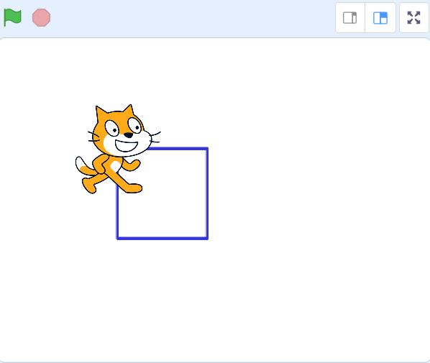
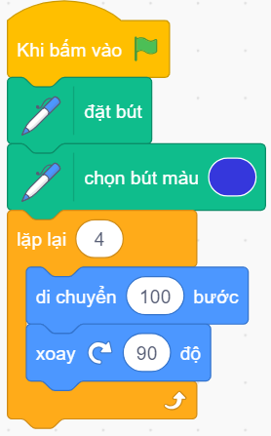
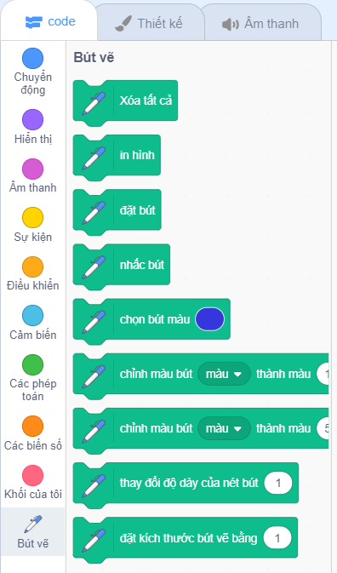

VẬN DỤNG

Slide 15
VẬN DỤNG
Quy tắc tính Góc quay của hình đa giác
Số lần lặp = số cạnh
Góc quay = 360 : số cạnh

Slide 16
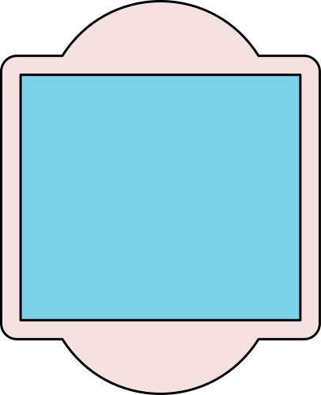


TẠM BIỆT VÀ HẸN GẶP LẠI

